Slide 1
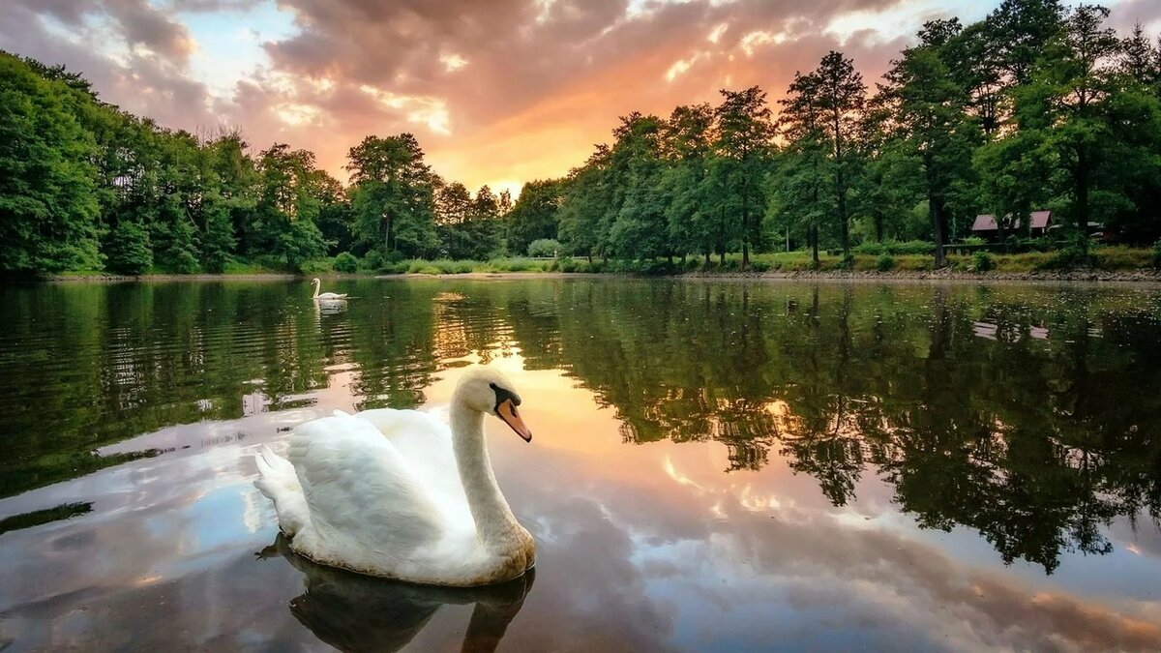

Чистые пруды, застенчивые ивы
Кировская область
Подосиновский район
с/п Утманово
Благоустройство прибрежной зоны пруда
2020-2021

Slide 2
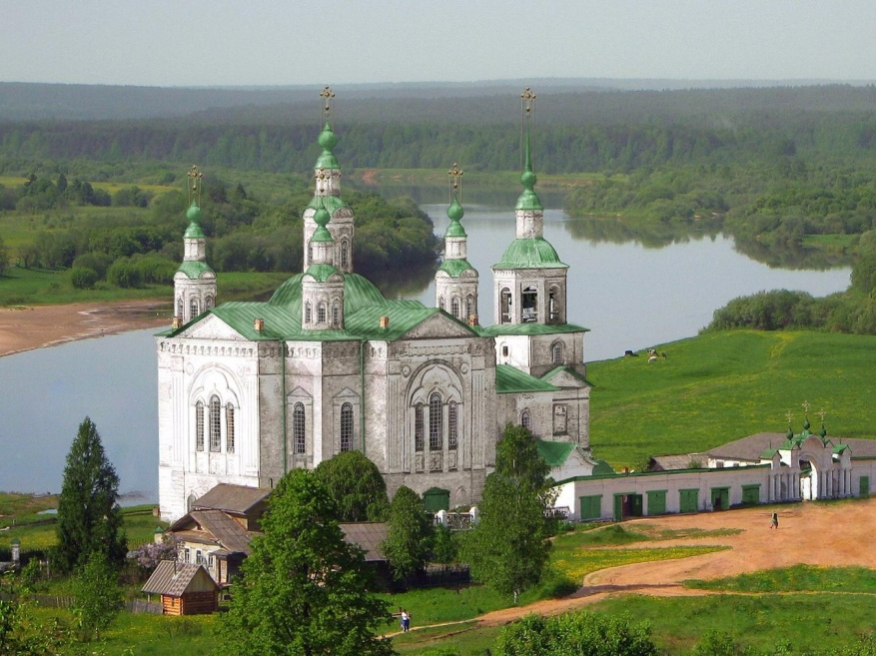
Мы хотим решить проблему отсутствия комфортной зоны для отдыха и занятий спортом
Центр с. Утманово
В нашем поселении нет места для встреч и досуга. Молодежь общается на автобусной остановке, а старшее поколение в магазине. Мамы с колясками, дети на велосипедах и люди, увлеченные скандинавской ходьбой, вынуждены проводить свой досуг и спортивные часы на проезжей гравийной дороге, что небезопасно.

Slide 3
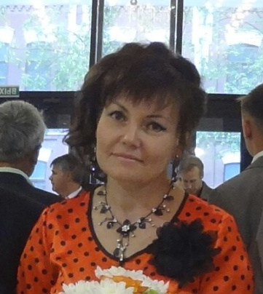
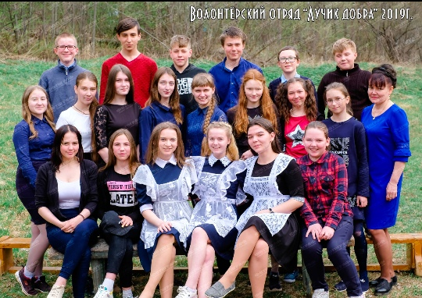
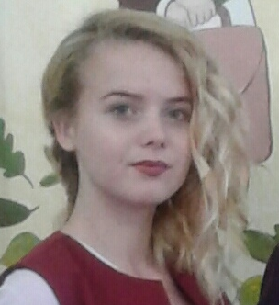
Заниматься благоустройством прибрежной зоны и поддержанием порядка будут неравнодушные жители поселения и 24 волонтера
Авторы проекта:
Светлана Хомякова
Ирина Чебыкина

Slide 4
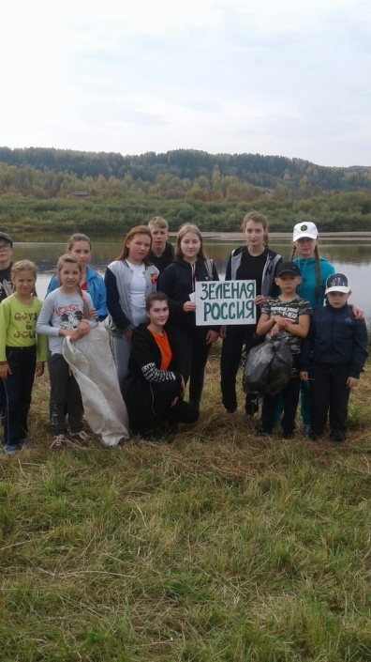

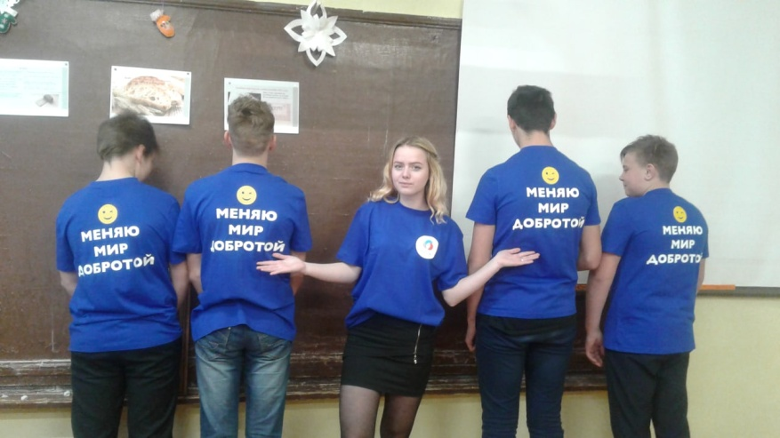
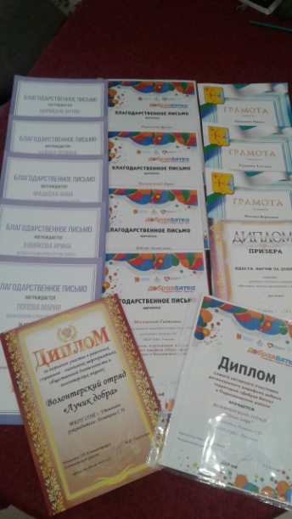
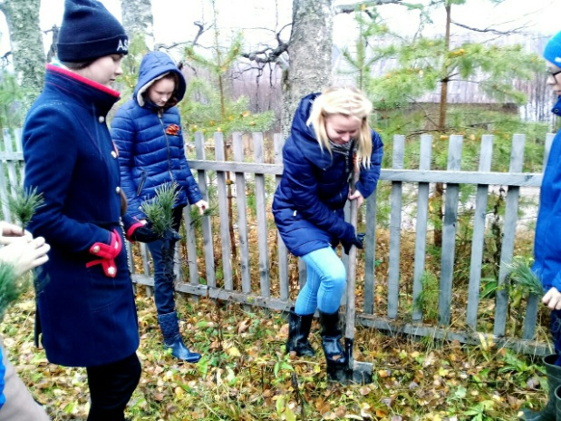
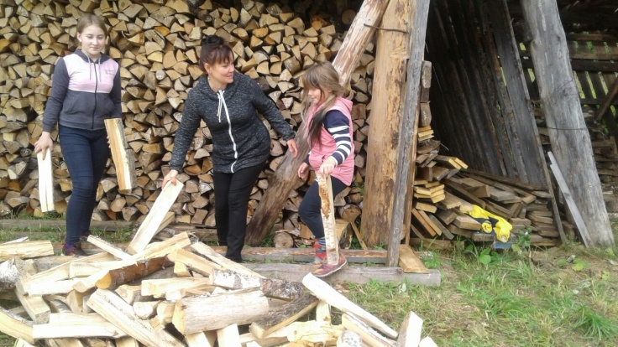
Волонтерский отряд «Лучик добра» – это школьники, объединенные желанием сделать наш мир лучше

Slide 5
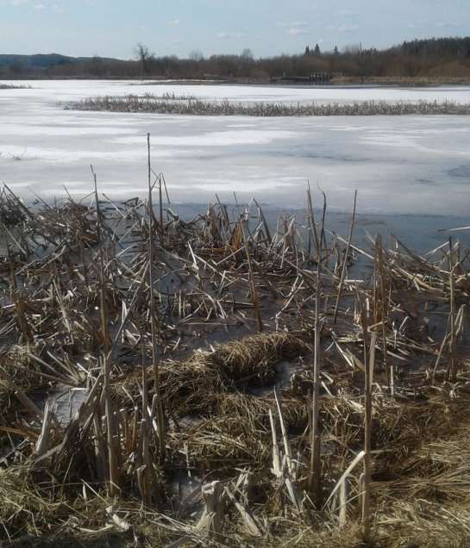
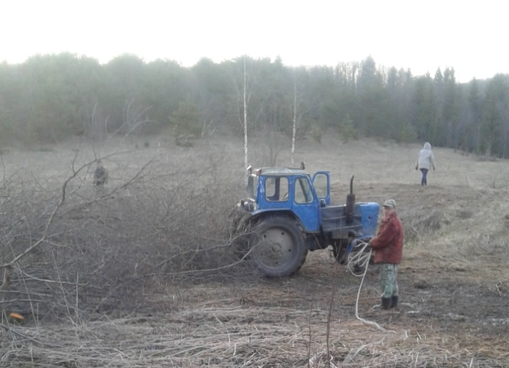
Что было?
Много лет назад пруд был вырыт местными жителями. В детстве мы катались на коньках, ловили рыбу и купались.
В данный момент берег зарос, пруд обмелел и стал непривлекателен, а жителям поселения остается гулять и заниматься спортом по проезжей части, которая летом пыльная, весной и осенью грязная и круглогодично опасная.
Что есть?
Создана инициативная группа, проведен опрос, получены письма поддержки от предпринимателей, общественных организаций и неравнодушных людей, продуман план действий, выделена техника и начаты работы по реставрации пруда и расчистке берега от зарослей

Slide 6
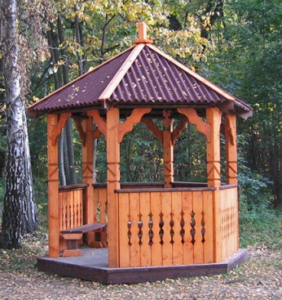
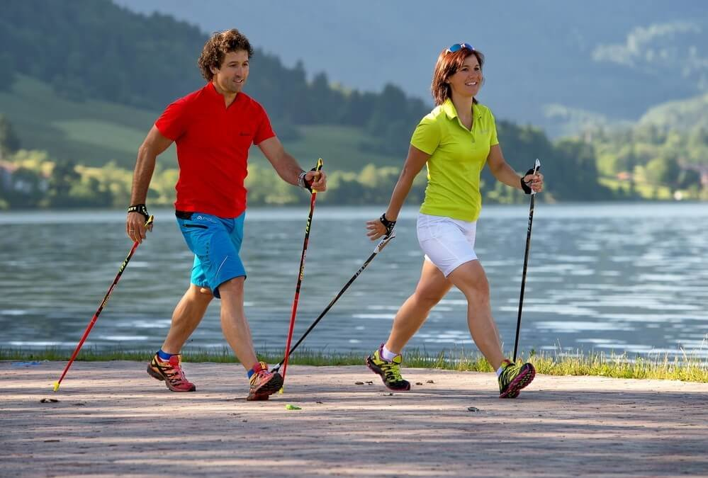
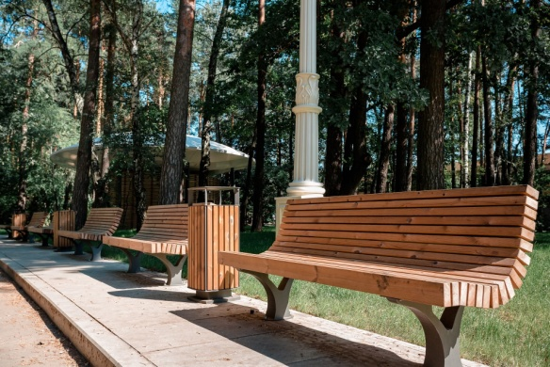


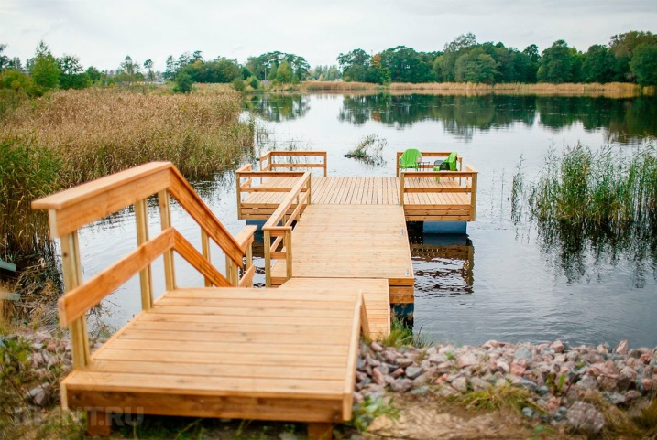
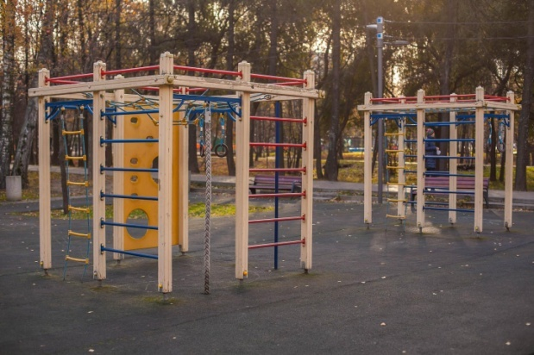


Что будет?
Скамейки и беседки
Дорожка для пешеходов и спортсменов
Место для рыбалки и купания
Волейбольная площадка и детский комплекс

Slide 7
Результаты, которых мы планируем достичь:
Набережная станет точкой притяжения всех жителей и гостей поселения:
  Будут проводиться ежегодные забеги Победы и осенний кросс;
  Будут проводиться экскурсии, занятия по краеведению и рисованию;
  Спортивная и волейбольная площадки привлекут молодежь;
  А в беседках будут устраиваться шахматные турниры;
  Пруд в любое время года соберет любителей рыбалки;
  Летом жители будут собираться на пробежки, велопрогулки и скандинавскую ходьбу, а зимой – на лыжные прогулки и катания на коньках.
Реализация проекта поможет людям
  Осознать свои возможности в претворении доброго дела в жизнь;
  Сплотить население;
  Занять детей, молодежь полезными занятиями;
  Привлечь гостей в поселение.

Slide 8
Волонтеры благодарят за помощь в проекте:
Региональный ресурсный центр по развитию добровольчества в лице руководителя – Новиковой Натальи Юрьевны;
МКОУ СОШ с. Утманово в лице директора - Мелентьевой Евгении Валерьевны;
СПК Колхоз «Утмановский» в лице председателя – Окуловского Владимира Вячеславовича;
ООО «Лесоруб» в лице директора – Хомякова Максима Леонидовича;
Совет женщин в лице председателя – Медведевой Любови Александровны;
Инженера проекта - Хомякову Елену Сергеевну;
Всех неравнодушных добровольцев и жителей с/п Утманово

Slide 9
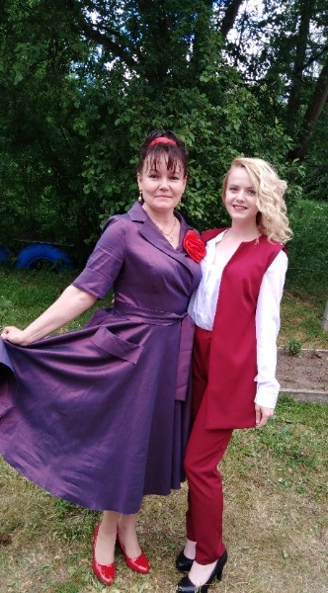
Благодарим за внимание и надеемся на вашу поддержку, с уважением,
Душа проекта – Светлана Николаевна Хомякова, руководитель волонтерского отряда «Лучик добра», учитель технологии МКОУ СОШ с. Утманово, +7-922-922-93-61, svetlana.khomyakova.70
Сердце проекта – Ирина Чебыкина, член волонтерского отряда «Лучик добра», учащаяся 10 класса МКОУ СОШ с. Утманово, +7-922-901-61-13
Сила проекта – группа ВК волонтерского отряда «Лучик добра» http://vk.com/club188888426

